Slide 1




ÉDITION CORONA !
BURGER QUIZ
Votre animateur !
(Ajouter photo)
Activez votre buzzer sur BuzzIn. live
CODE : à afficher ici

Slide 2
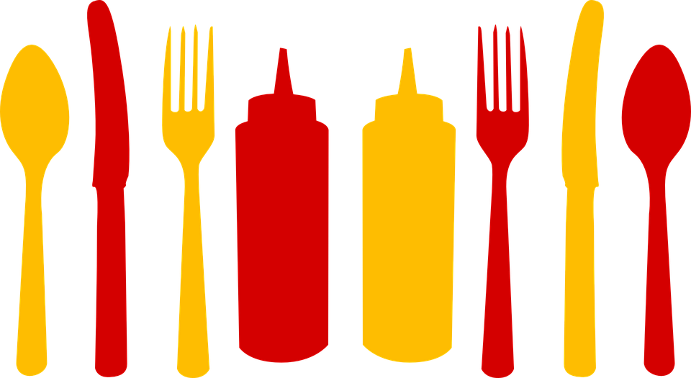
BURGER QUIZ
Équipe Ketchup
Équipe Mayo
Photos des participants ou prénoms
Photos des participants ou prénoms

Slide 3
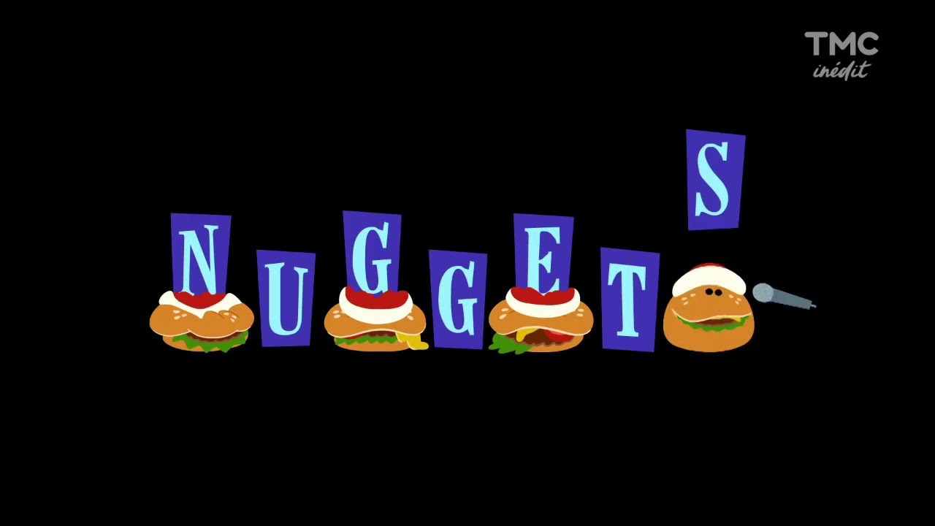
BURGER QUIZ
1ère épreuve
1 bonne réponse par équipe = 1miam

Slide 4
BURGER QUIZ
MAYO
Un seul de ces super héros n’existe pas, lequel ?
A- L’homme araignée
B- L’homme sable
C- L’homme élastique
D- L’homme purée

Slide 5
BURGER QUIZ
KETCHUP
Que veut dire "Taekwondo" en coréen ?
A- "2sakés, l'addition !"
B- La voie des tongs dans ta face
C- La voie céleste du combat
D- La voie des poings et des pieds

Slide 6
BURGER QUIZ
MAYO
Les premiers mots dits par Tarzan ont été ?
A-Moi Tarzan, toi Jane
B-Moi Jane, toi Tarzan
C-Cheetha, je préfère qu'on en reste là
D-Je me nomme Tarzan, mais malheureusement, je ne parle pas votre langue

Slide 7
BURGER QUIZ
KETCHUP
Les lapons vivent ?
A- En Arctique
B- En Antarctique
C- En terre de feu
D- Dans les Yvelines

Slide 8
BURGER QUIZ
MAYO
La Joconde n’a pas de
A- De petit doigt
B- De charisme
C- De sourcils
D- De poils

Slide 9
BURGER QUIZ
KETCHUP
3. Quelle était la particularité de Graham Bell, l'inventeur du téléphone ?
A- Il était de droite
B- Il était idiot
C- Il était sourd
D- Il n’aimait pas les épinards

Slide 10

Avec buzzer
BURGER QUIZ
2e épreuve
1 bonne réponse par équipe = 1miam
Mauvaise réponse = 1 miam pour les autres

Slide 11
BURGER QUIZ
THÈME : Neymar ou un homard
Coûte très cher
A- Neymar
B- Un homard
C- Les deux

Slide 12
BURGER QUIZ
THÈME : Neymar ou un homard
Tout le monde veut lui casser les pâtes
A- Neymar
B- Un homard
C- Les deux

Slide 13
BURGER QUIZ
THÈME : Neymar ou un homard
Sa couleur est le bleu
A- Neymar
B- Un homard
C- Les deux

Slide 14
BURGER QUIZ
THÈME : Neymar ou un homard
S’est disputé avec une anguille pour un bulot
A- Neymar
B- Un homard
C- Les deux

Slide 15
BURGER QUIZ
THÈME : Neymar ou un homard
Mange de la morue
A- Neymar
B- Un homard
C- Les deux

Slide 16
BURGER QUIZ
THÈME : Bernard Tapie ou un tapis ?
On peut le piétiner
A- Bernard Tapie
B- Un tapis
C- Les deux

Slide 17
BURGER QUIZ
THÈME : Bernard Tapie ou un tapis ?
Il se retrouve sali malgré lui
A- Bernard Tapie
B- Un tapis
C- Les deux

Slide 18
BURGER QUIZ
THÈME : Bernard Tapie ou un tapis ?
Possède d’étroites relations avec le foot
A- Bernard Tapie
B- Le tapis
C- Les deux

Slide 19
BURGER QUIZ
THÈME : Bernard Tapie ou un tapis ?
Se lie parfois d’amitié avec la poussière
A- Bernard Tapie
B- Le tapis
C- Les deux

Slide 20
BURGER QUIZ
THÈME : Bernard Tapie ou un tapis ?
Il sait voler
A- Bernard Tapie
B- Le tapis
C- Les deux

Slide 21
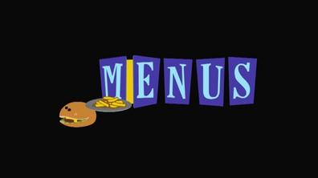
BURGER QUIZ
3e épreuve
1 bonne réponse par équipe = 1miam
THÈMES :
Japon / Prison /Bleu / Disney

Slide 22
BURGER QUIZ
THÈME : JAPON
Quel star japonaise mesure 20 mètres de haut?
Quel mutilation s'imposent les Yakuzas en cas de fautes grave?
Quel est le sport le plus populaire au Japon?
Vrai ou Faux, un soldat japonais a continué la seconde guerre mondiale jusqu'en 1974 sur une île des Philippines?
Vrai ou Faux, le jour de ses 13 ans, un enfant japonais reçoit un appareil photo qu'il doit porter en bandoulière jusqu'à sa mort?

Slide 23
BURGER QUIZ
THÈME : BLEU
Contre quelle équipe les bleus de Didier Deschamps ont gagné le Coupe du Monde ?
Que signifie AOP dans le langage fromager ?
Quel animal est mis en lumière dans sur l’affiche du film le grand bleu ?
Vrai ou Faux, la signification de la couleur bleu est le rêve, la sagesse?
Vrai ou Faux, à l’époque un gros bleu signifiait un vin de mauvaise qualité ?

Slide 24
BURGER QUIZ
THÈME : PRISON
Quel pays à la population carcérale la plus élevée ?
De quelle prison s’échappe l’oncle de Harry Potter dans le 3e volet de la saga ?
Quelle prison Française a récemment fermé et proposé des visites aux particuliers ?
Vrai ou Faux, Michael Schofield s’est fait tatouer le nom des épisodes de prison break à la fin du tournage ?
Vrai ou Faux, dans le film la ligne verte, la ligne verte signifiait que le prisonnier était sur le point d’être libéré

Slide 25
BURGER QUIZ
THÈME : Disney
Comment s’appelle le criquet ange gardien de Pinocchio ?
Avec quelle plateforme Disney + s’est alliée pour son lancement ?
Quelle célébrité Américaine va prêter sa voix pour le documentaire Elephant ?
Vrai ou Faux, l’ancêtre de Mickey Mouse était un lapin ?
Vrai ou Faux, Il existe 12 parcs Disneyland dans le monde ?

Slide 26
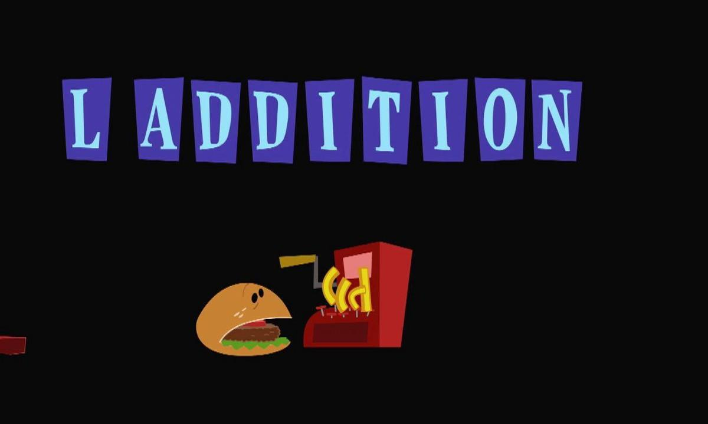
Avec buzzer
BURGER QUIZ
4e épreuve
1 bonne réponse par équipe = 3 miams
Mauvaise réponse = 3 miams pour l’autre équipe
Réponse comporte :
un double prénom

Slide 27
BURGER QUIZ
Un acteur
Une chanteuse
Quelqu’un de drôle ( ou pas )
Un(e) écrivain(e)
Un(e) sportif(ve)
Réponse comporte :
un double prénom

Slide 28
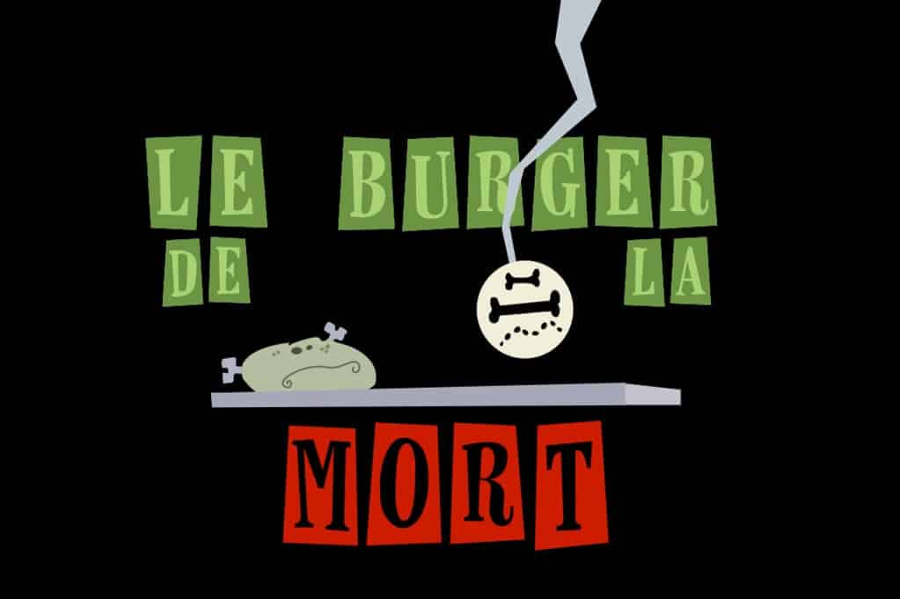
BURGER QUIZ
Défi pour l’équipe au plus de miams
10 questions posées, 10 réponses à retenir

